Slide 1




Invoker game
become a real invoker!
Группа ИС-21
Ученики:
Черячукин К. А.
Дорошенко В. Г.
Преподаватель:
Манакова О. П.

Slide 2
Почему мы выбрали именно эту тему?
Потому что все связанное с дотой - интересно!
Было интересно сможем ли мы это реализовать

Slide 3




Структура проекта
main.py
multimedia resources
classes for working with objects

Slide 4
Особенности
Управление
Победы как таковой в игре нет, но чем дальше вы пройдете, тем вы круче! В игре есть фоновая музыка, возмущения Инвокера когда вы не успели или не собрали нужную комбинацию. Так же игра может ускорятся и обратное этому
Чтобы собирать комбинацию скиллов, вам потребуются 4 клавиши: q(quas) w(wex) e(exort) r(invoke), будут падать способности, которые вы должны будете собрать используя клавиши, если вы новичок, вам потребуется табличка со всеми скиллами

Slide 5
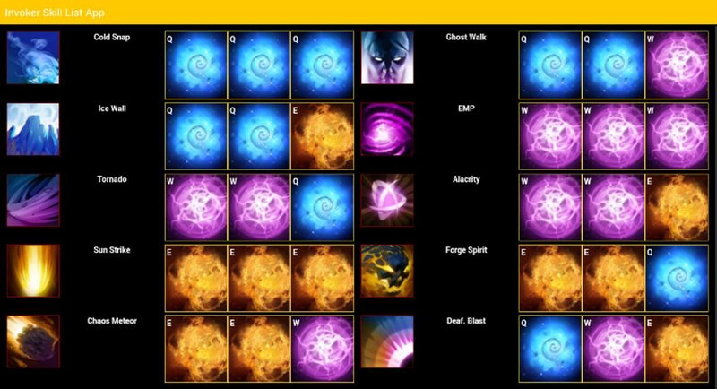
Таблица способностей

Slide 6


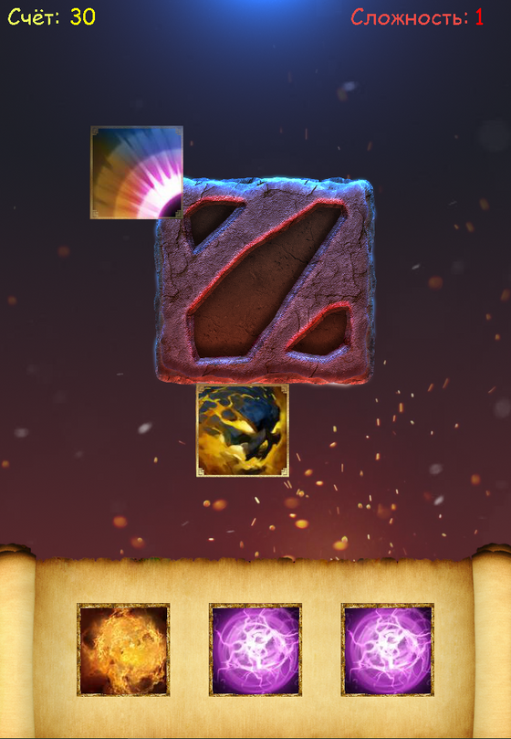

Геймплей

Slide 7



Практическая ценность проекта
Закрепление знаний по ООП python
Развитие навыков в pygame
Работа в команде
Проект в портфолио

Slide 8



Спасибо за просмотр!
Играть
Выйти

